Slide 1
Рад у облаку: вештина за будућност!
Аутор: Мирјана Рашић Митић

Slide 2
Главни циљ: Развијање сарадничких компетенција током наставе на даљину
Ученици су подељени у групе од по 4 – 5
У свим одељењима је у гугл учионици постављена видео лекција о раду у облаку
Групе су изабрале капитене који је био задужен за сарадњу са наставником и координацију свог тима
ВАЖНА ПОРУКА: Модерно пословање подразумева тимски рад и познавање рада у облаку. МОЖЕТЕ ДА РАДИТЕ НА ЗАЈЕДНИЧКОМ ПРОЈЕКТУ СА БИЛО КОГ МЕСТА НА СВЕТУ И СА БИЛО КОГ УРЕЂАЈА УЗ ПОМОЋ ДИГИТАЛНИХ АЛАТА КОЈЕ ОМОГУЋАВА ГУГЛ ДИСК!

Slide 3
Теме: у складу са ситуацијом.
Важност физичке активности за здравље
Важност правилне исхране
Зашто је важно рециклирати
Одговорно понашање према води, ваздуху и земљишту
Како смањити настанак отпада

Slide 4
Пројекат је подељен у фазе
ЦИЉ: Све што се у појединим фазама ради дели се прко гугл докумената, фолдера, табела или презентација са члановима тима. На тај начин свако од чланова тима има приступ пројекту и може да мења, додаје, предлаже.
По завршетку фазе, капитен продукте рада дели и са наставником.
ВАЖНО: Наставник на тај начин може да види учешће и допринос сваког члана тима пројекту: када је ушао на пројекат, шта је додао од материјала, шта је коментарисао, предлагао...

Slide 5
Фазе пројекта
Прва фаза: Ученици започињу рад у групи бирајући капитена и име групе и праве заједнички документ који садржи следеће податке: назив пројекта, податке о члановима групе и њихова задужења (капитен, члан који ће израдити фотографију, члан који ће направити анимацију...) који су унети у табелу, сами одређују рок за завршетак свог задужења. Када заврше прву фазу, направљени документ деле са наставником.
ИСХОД: Ученици су се упознали са начином рада у дељеним документима, знају да додају таблеу или садржај, знају да поставе коментар; схватају да је све што се ради аутоматски сачувано „у облаку“. Кроз активност осмишљавања имена групе и одређивање улоге сваког појединца, формира се тимски дух, а исовремено и индивидуална улога сваког члана.

Slide 6
Фазе пројекта
Друга фаза: Проналазе занимљиве информације о теми на основу којих ће формирати питања за упитник. Све пронађене материјале чувају у дељеном фолдеру на гугл диску. Када су завршили са прикупљањем материјала, фолдер деле са наставником.
ИСХОД: Формира се тимски дух, остварује сарадња међу члановима, заједнички се ради на питањима за упитник, чиме се продубљује разумевање теме и издваја оно што је најважније. Наставник има увид у рад преко дељеног фолдера.
Трећа фаза: Ученици праве дељени документ који допуњавају сви чланови тима питањима за која сматрају да ће бити занимљива за упитник. Капитен прави упитник од предложених питања и дели са члановима тима, како би сви имали увид у пристигле одговоре. Затим упитник поставља на одељењску вибер групу.
ИСХОД: Ученици су научили начин рада са гугл упитником и развили компетенције за разматрање проблема и извођење закључака.

Slide 7
Фазе пројекта
Четврта фаза: Израда логотипа (заштитног знака тима, који треба да има везе са задатком који тим ради) и израда гиф анимације од креираног логотипа са бар 6 фрејмова. Све насправљено смешта се на гугл диск у посебни фолдер и тај фолдер се дели са наставником.
ИСХОД: Ученици повезују градиво првог полугођа, развијају креативност и индивидуални рад у оквиру групе. Наставник прати рад увидом у дељени фолдер.
Пета фаза: Израда заједничке гугл презентације. Презенатација се представља одељењу преко неког од доступних сервиса (zoom или google meet).
ИСХОД: Ученици учествују у конференцијском видео састанку савладавајући тако и ову дигиталну компетенцију. Кроз разговор након представљања, самостално процењују добре и лоше стране оваквог начина рада, проблеме које су имали и бенефите које су остварили. Све фазе су имале задате рокове за израду, што је имало за циљ стварње одговорности према раду и поштовање и уважавање осталих чланова тима.

Slide 8
Пројекат је замишљен тако да развија велики број међупредметних компетенција:
Компетенције за целоживотно учење (савладана вештина рада у облаку)
Комуникацију (рад на заједничком пројекту у групи)
Рад с подацима и информацијама (обрада прикупљених података за упитник и презентацију)
Дигиталнае компетенције (конференцијски позив, рад у облаку)
Решавање проблема (анализа прикупљених података и предлог за решавање проблема)
Сарадњу (заједнички рад на креирању и анализи упитника, рад на заједничкој презентацији)
Одговоран однос према здрављу и околини (избор тема)
Естетичке компетенције (израда лого знака, гифа и презентације)
Предузимљивост и оријентацију ка предузетништву (разматрање могућнсоти за акцију која би довела до смањења или решавања проблема)

Slide 9
Утисци ученика – гугл упитник
Спровела сам самопроцену преко гугл упитника. Ученици су рекли:
упутства и видео лекција су им били јасни
сматрају да је наставница добро организовала пројекат
чак 97% ученика је рекло да је активно учествовало у раду тима, а 92% да се осећао корисним чланом тима
схватили су важност познавања рада са дељеним документима и колико нам је ово знање помогло у тренутној ситуацији

Slide 10
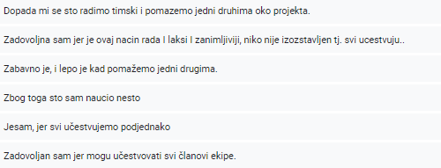
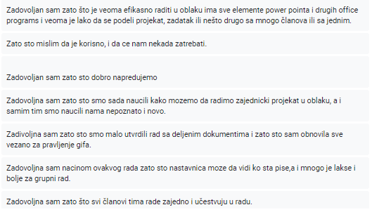
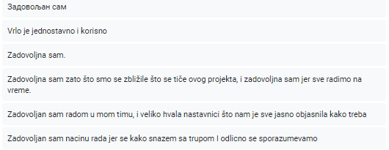
Главни утисак ученика је добијен кроз одговоре на питање: Да ли си задовољан или не оваквим начином рада и због чега? Ево шта су рекли:

